Slide 1
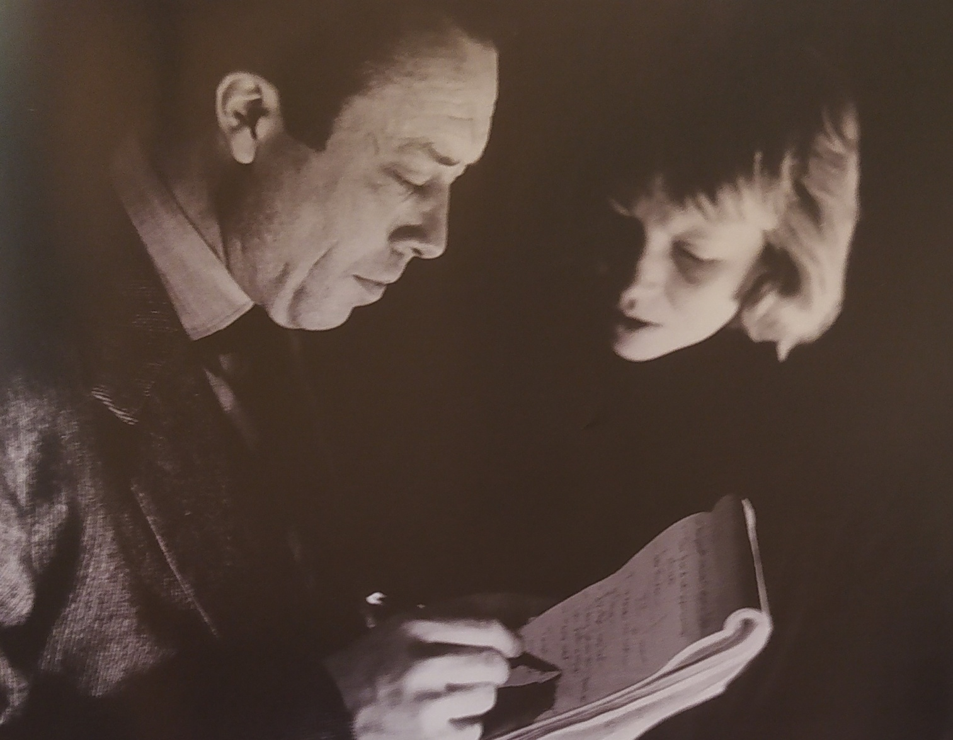
Kami u doba pandemije
Alber Kami (Mondovi, 1913 – Vilbleven, 1960)

Slide 2
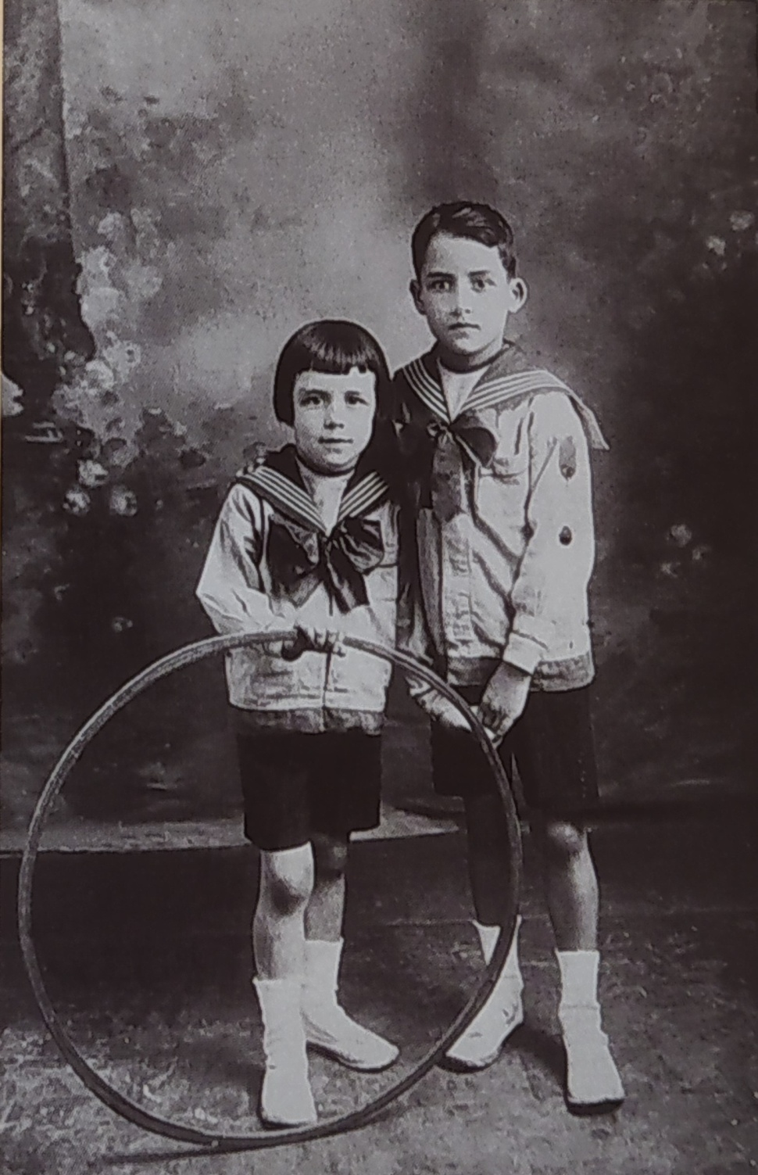
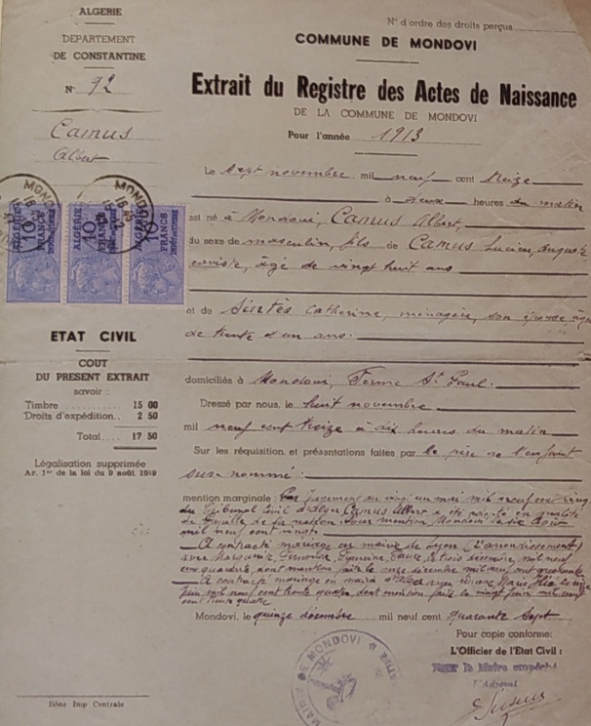
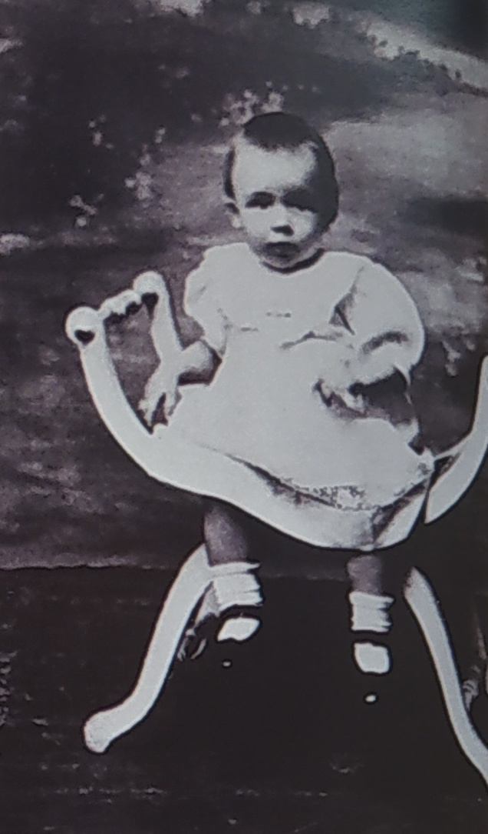
Detinjstvo
Izvod iz matične knjige rođenih.
Već u najranijem dobu, Kami ostaje bez oca koji gine u Prvom svetskom ratu.
Kami i njegov brat Lisijen u školskim danima.

Slide 3
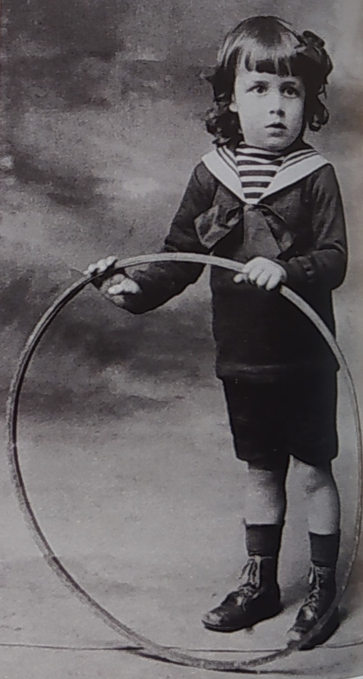
Alber Kami (7. 11. 1913 – 4. 1. 1960)
Albert Kami bio je samo dečak koji je sanjao da postane fudbalski golman. Odrastao je u Alžiru bez oca i uz nepismenu i nagluvu majku, koja je bila česta tema njegovih knjiga. Od oca, od koga je posle Prvog svetskog rata ostala samo bleda fotografija, nasledio je prezir prema ratu. Od autistične majke španskog porekla, spremačice, nasledio je taj čulni osećaj sveta.
Kami sa tri godine.

Slide 4
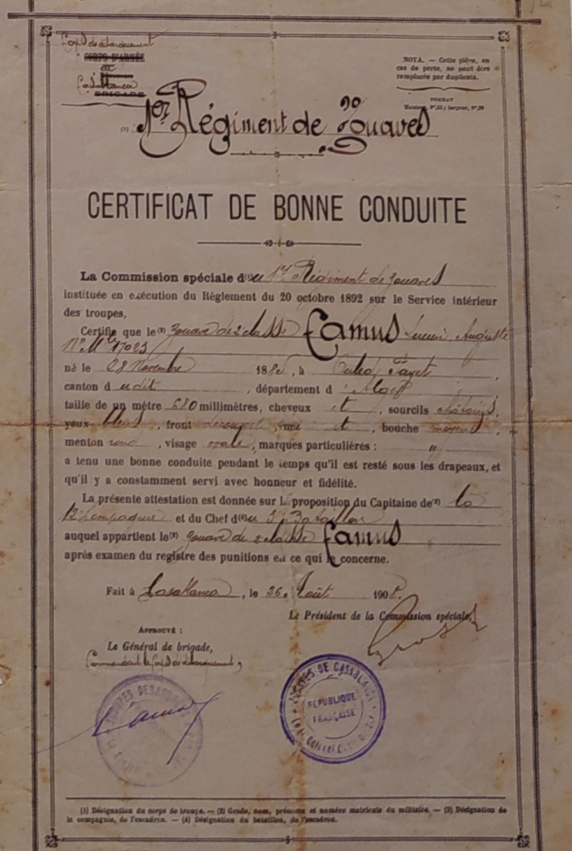
siromaštvo
“Odrastao sam na moru i siromaštvo mi je izgledalo tako raskošno; onda sam ostao bez mora i otkrio da je raskoš sumorna, a siromaštvo nepodnošljivo. Od tada čekam. Čekam lađe koje se vraćaju, dom na vodi, prozračan dan. Strpljiv sam, učtiv, iz sve snage. Viđaju me kako prolazim lepim, otmenim ulicama, kako se divim pejzažima, tapšem kao i svi ostali, rukujem se, ali nisam ja taj koji govori. Hvale me, pomalo sanjarim, vređaju me, jedva da se čudim. Onda zaboravljam i osmehujem se onome ko me vređa ili suviše učtivo pozdravljam nekog koga volim. Šta ja tu mogu, kad u mom pamćenju postoji samo jedna slika? Na kraju, traže od mene da kažem ko sam. „Još ništa, još ništa…“
Brodski dnevnik, Alber Kami
Potvrda za dobro vladanje u školi.

Slide 5
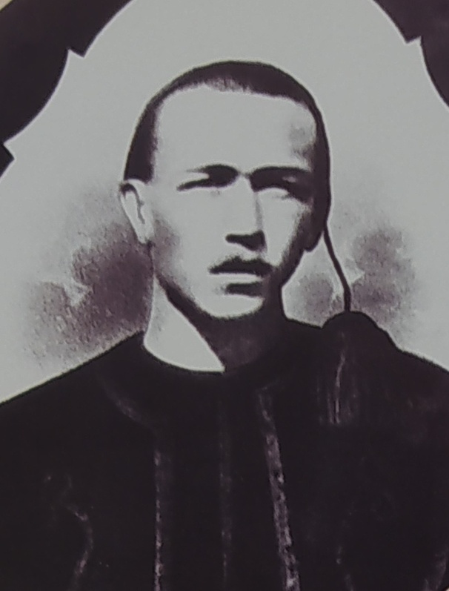
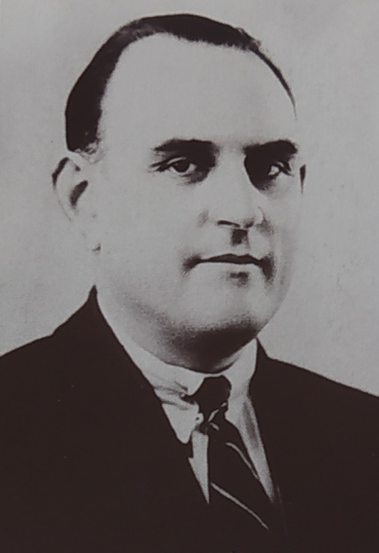
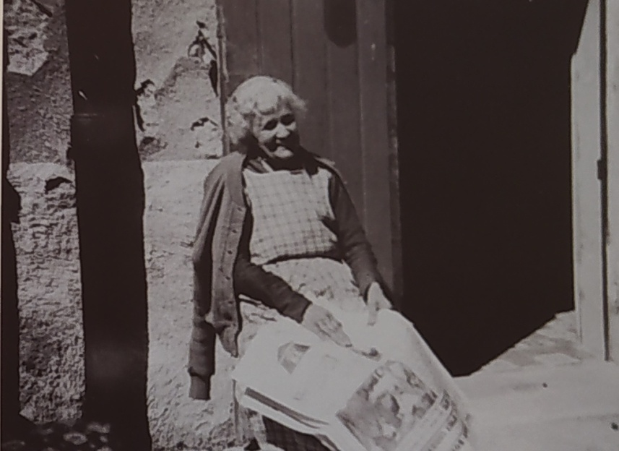
“Mislim da sam čitavog života cenio ono najsvetije u detetu, a to je pravo da traži istinu.”
Iz pisma Luja Žermena Alberu Kamiju 30. aprila 1959.
Žermen je bio učitelj koga je Kami uvek izdvajao kao bitnu figuru koja mu je pomogla da dobije stipendiju i nastavi gimnazijsko obrazovanje. Kami mu se odužio prilikom primanja Nobelove nagrade.
Lisijen Kami, Alberov otac, ranjen 11. oktobra na frontu na Marni, da bi samo šest dana posle podlegao zadobijenim ranama, 17. oktobra 1914..
- Vaša majka je preko dana spremala kuće. Ko je vodio računa o vama tokom dana?
- Moja baka. I to vrlo strogo.
“Oduvek sam očajnički voleo svoju majku”
Zapisi
Katrin Sentes, Alberova baka. Šiba je bila redovan rekvizit pri vaspitavanju.
Katrin Sentes, Alberova majka.

Slide 6
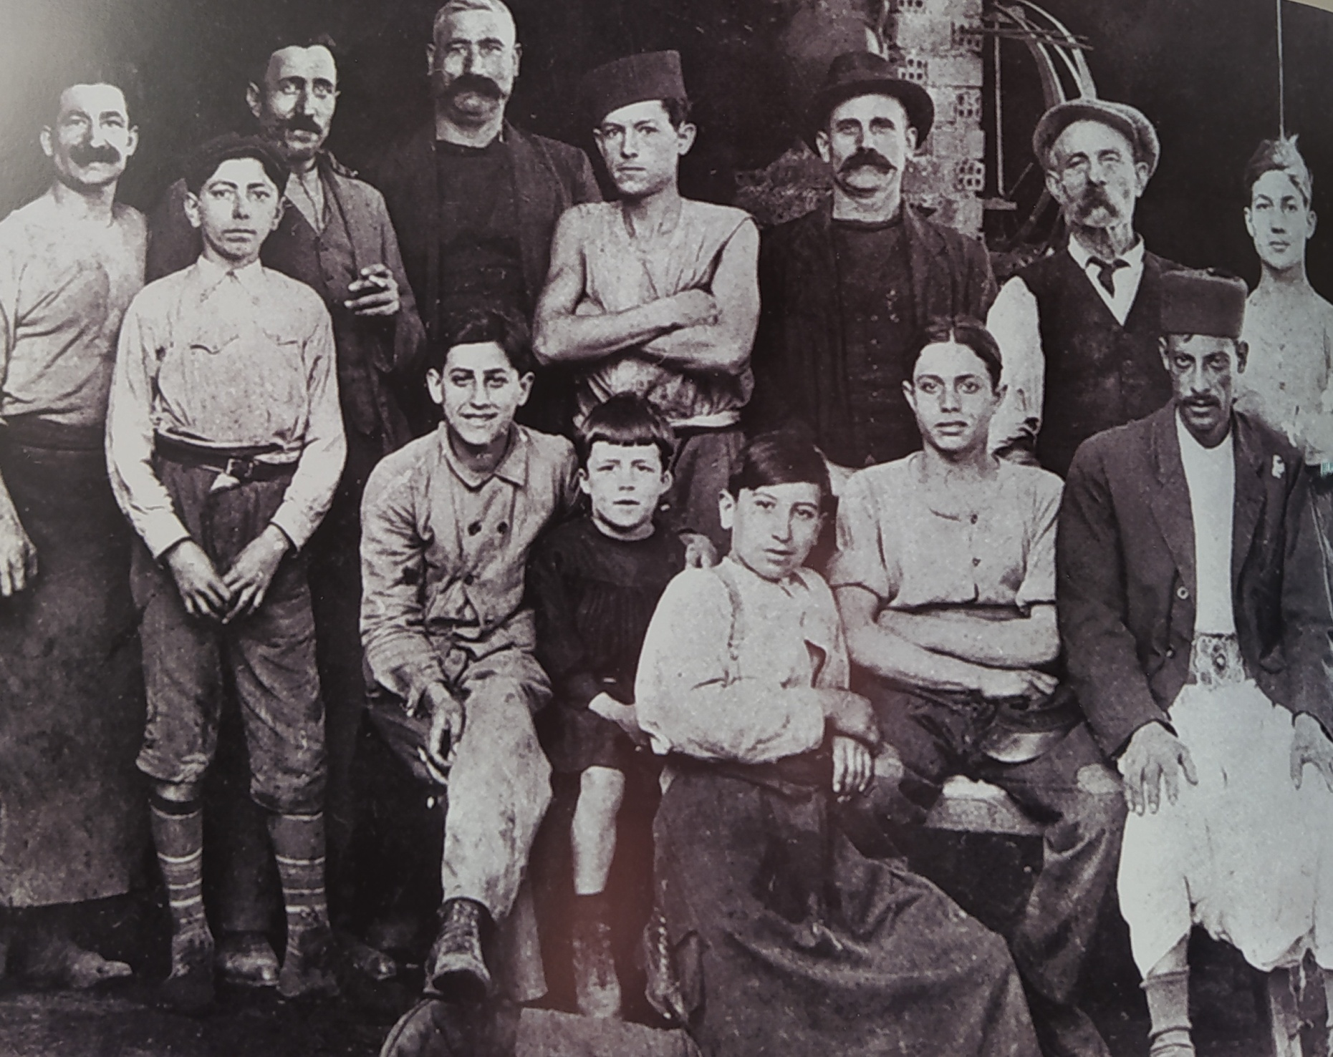
Alber Kami (u sredini) sa sedam godina u radionici svog ujaka bačvara (i on je kao i njegova majka bio gluv usled rano preležanog tifusa). Iza njega je brat Etjen s prekrštenim rukama. Žive u kući bez struje, gasa i grejanja.

Slide 7
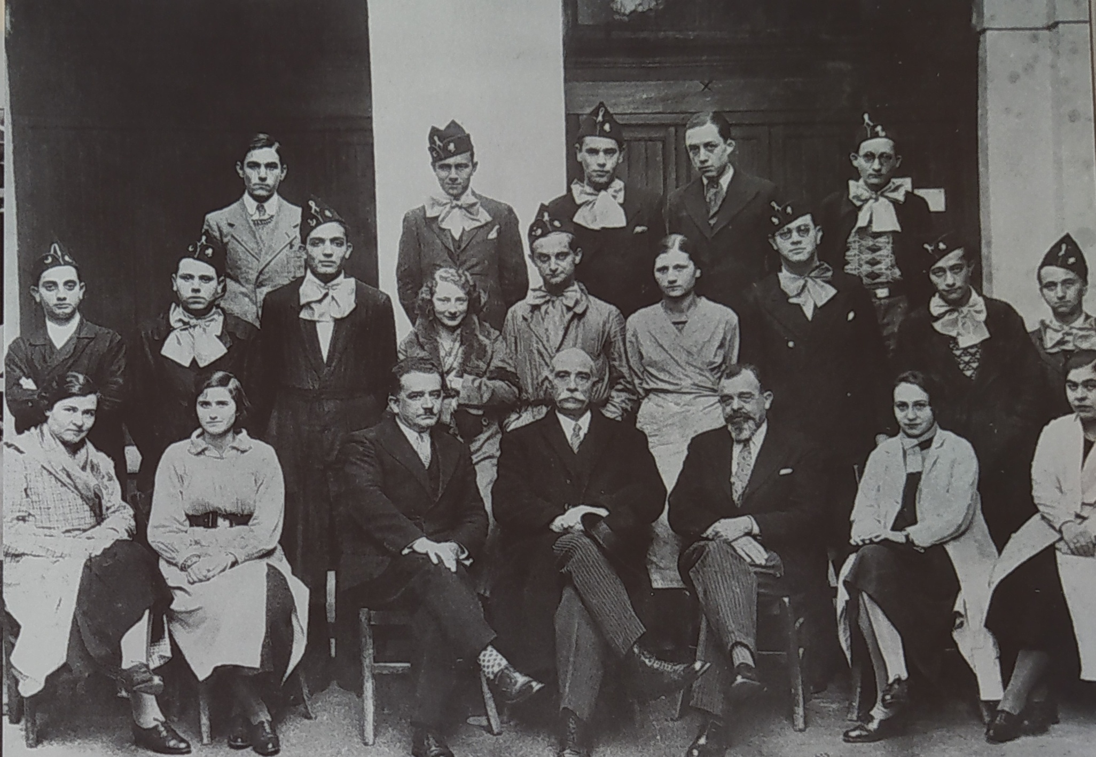
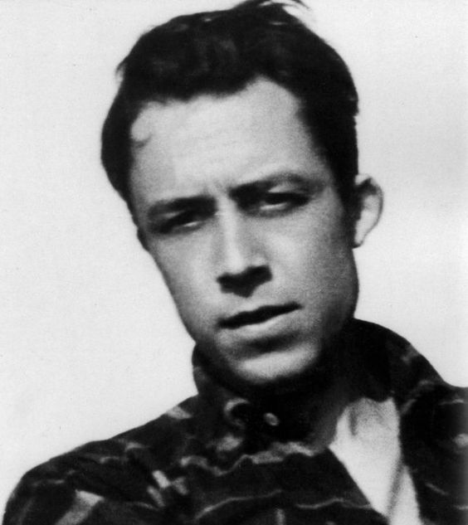
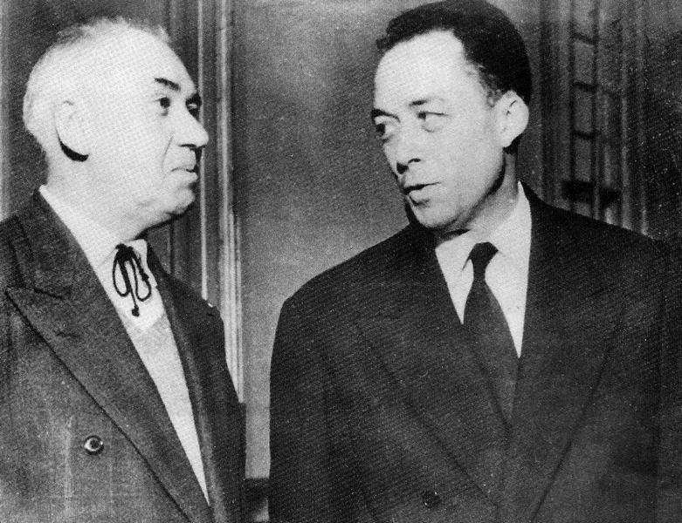
Prelaskom u gimnaziju, Kami se sreće sa bogatom decom. Kao bolna uspomena ostala mu je ona kada je školskim drugovima za oba roditelja rekao da su mrtvi, postiđen svojom nepismenom majkom spremačicom.
Sramota me je što me je bilo sramota.
Detetova majka je ćutala. Ponekad bi je zapitali: „O čemu razmišljaš? – „Ni o čemu”, odgovarala bi. I to je tačno. Te su reči potpuno odražavale njen život Njenim željama, njenom životu i deci dovoljno je da budu deo toga, deo prisustva odviše prirodnog da bi se moglo osetiti... On ne razmišlja ni o čemu. Spolja, svetlost, buka; ovde tišina u dubokoj tmini. Dete će porasti, saznavati. Podižu ga i tražiće mu zahvalnost, kao da su uspeli da ga i od bola zaštite. Njegovoj će majci zauvek ostati ta tišina. A on će rasti u svom bolu. Važno je samo biti čovek.”
Lice i naličje
Završni razred gimnazije u Alžiru (drugi zdesna u poslednjem redu).
Pored učitelja Luja Žermena, Žan Grenije bio je drugi najzaslužniji profesor koji je u Kamiju prepoznao talenat. Jedini će ga posećivati u bolnici kad oboli od tuberkuloze.
Kami će mu posvetiti knjigu Lica i naličja.

Slide 8
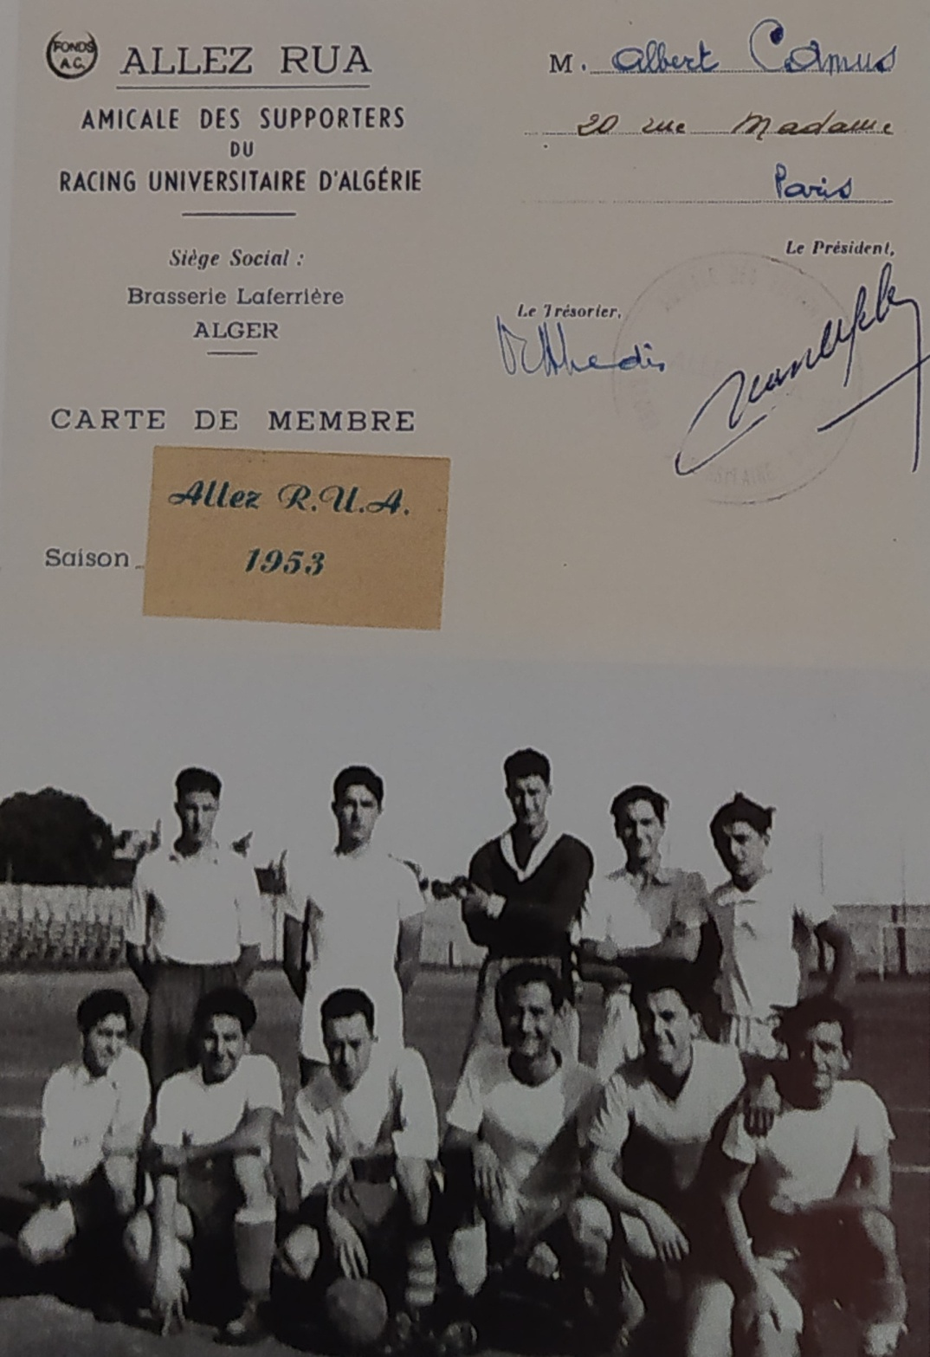
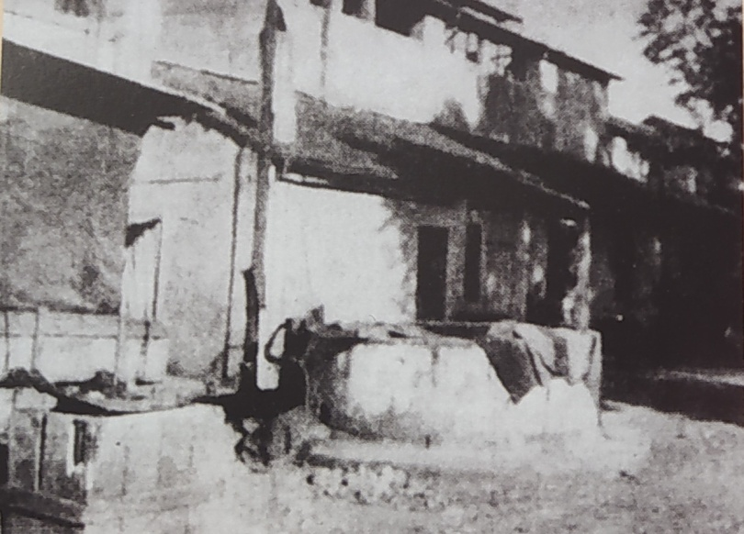
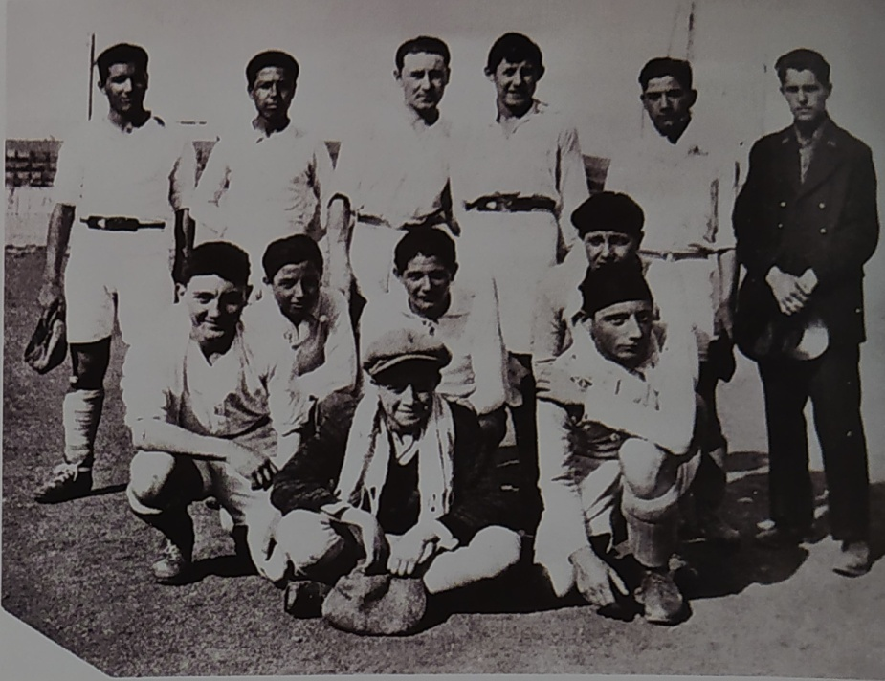
- Da li ste igrali u pozorištu u gimnazijskim danima?
- Ne, igrao sam fudbal.
Rodna kuća Albera Kamija.
Kami, dole u sredini.

Slide 9
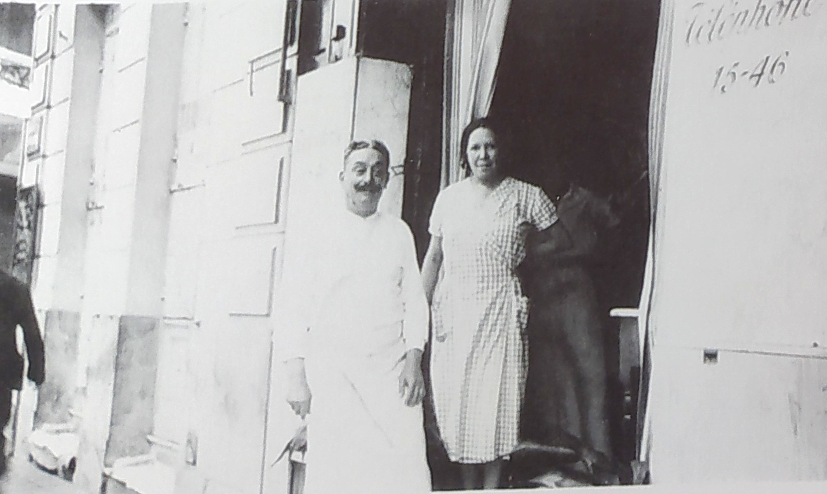
KRAJ FUDBALSKE KARIJERE I POČETAK NOVOG ŽIVOTA
Nakon preležane tuberkuloze, san o fudbalskoj karijeri je gotov. Prelazi da živi kod bogatog ujaka Etjena, mesara,
u čijoj biblioteci će otkriti neke od ključnih knjiga za dalji život.
Bolje je prokockati svoju mladost nego ne učiniti s njom baš ništa.

Slide 10
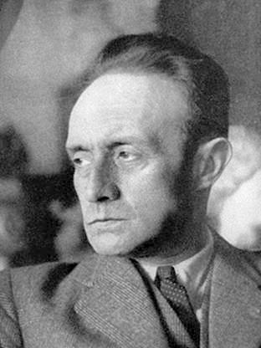
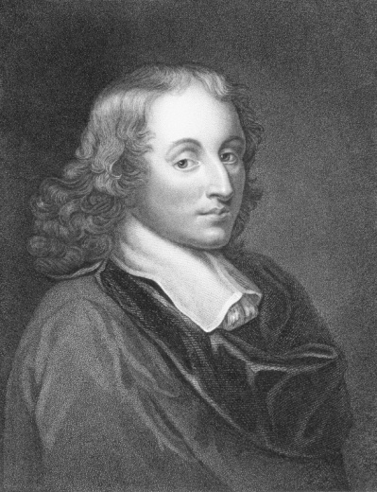
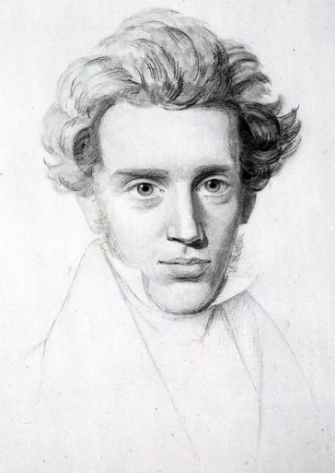
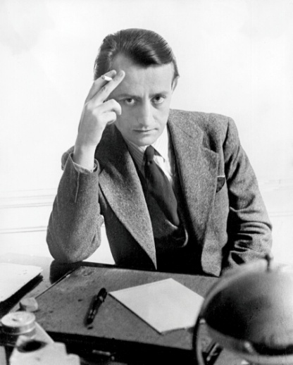
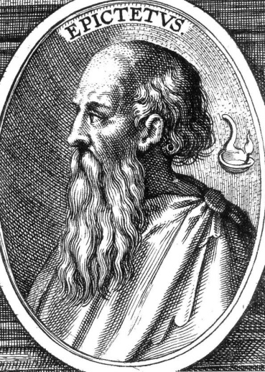
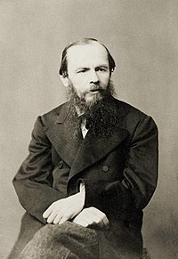
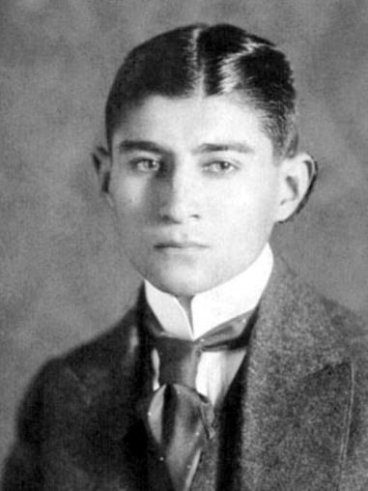
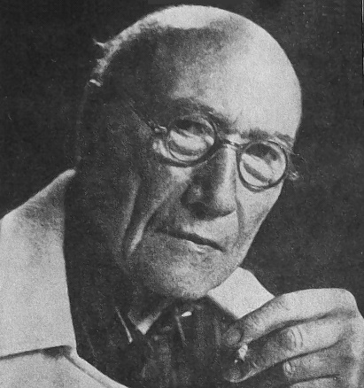
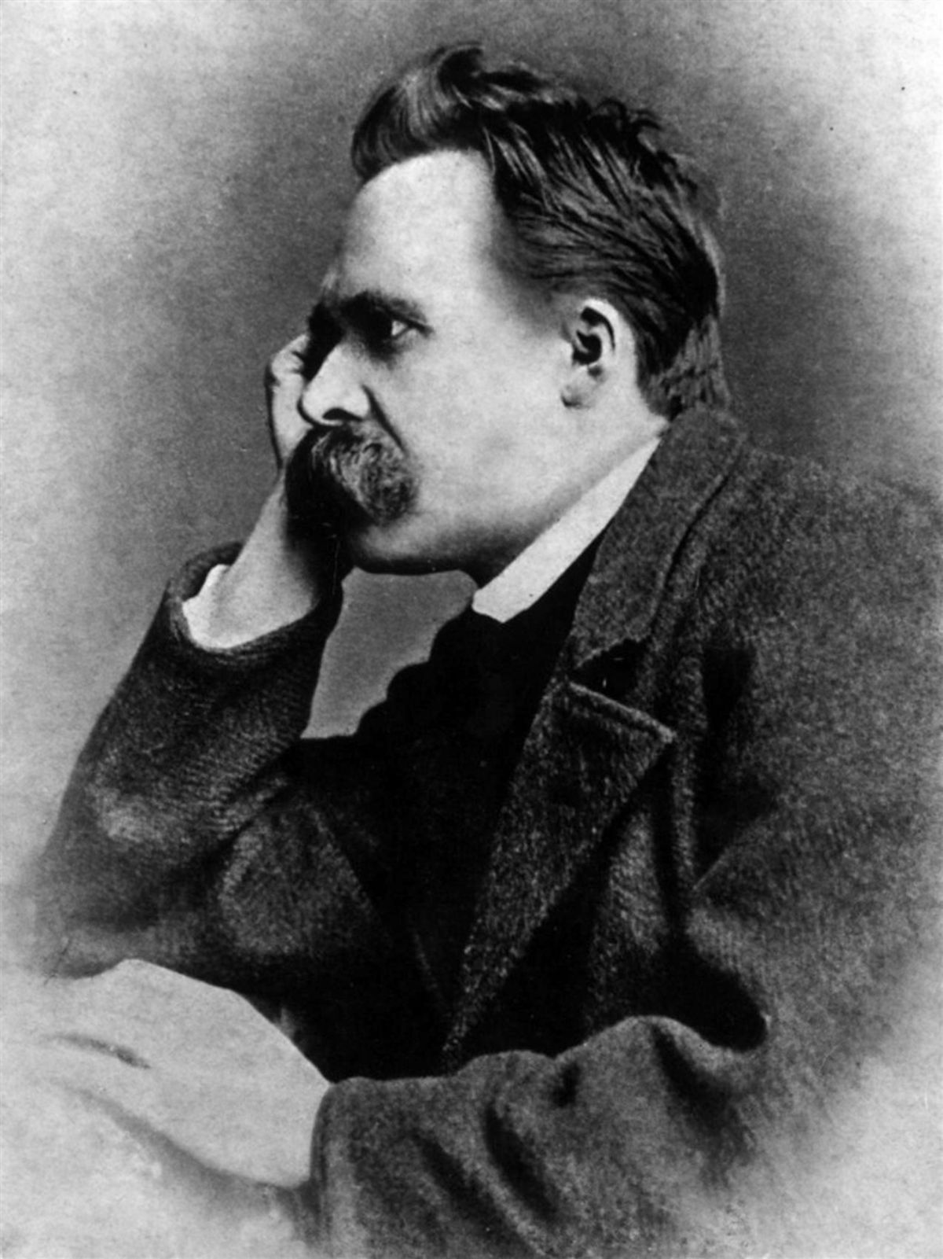
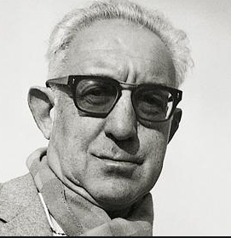
UTICAJI
Epiktet | Blez Paskal | Kjerkegard | Andre Malro | Anri de Monterlan
dostojevski | Andre žid | Fridrih niče | Andre de rišo | Franc kafka

Slide 11
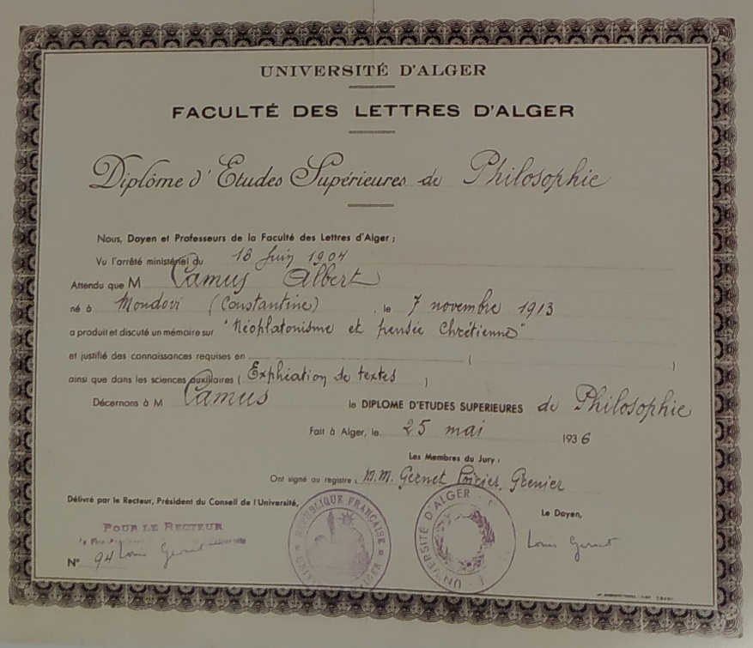
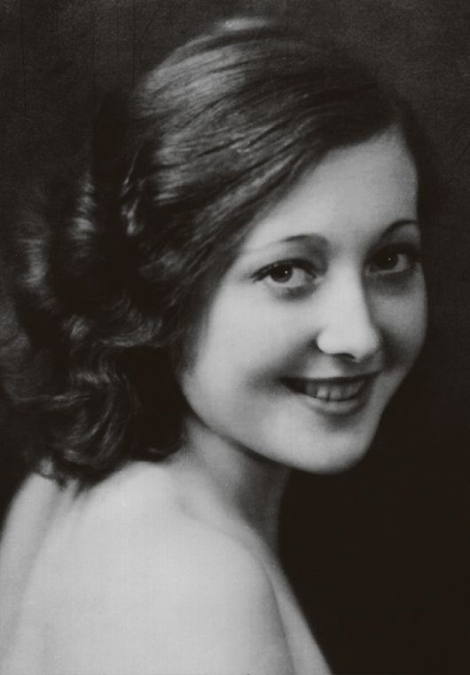
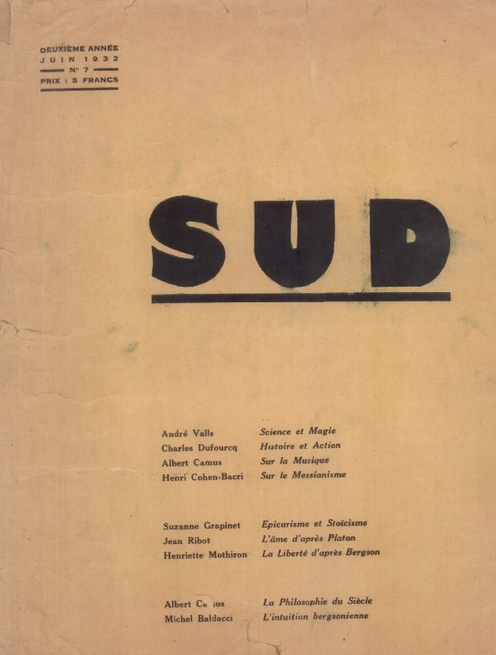
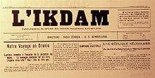
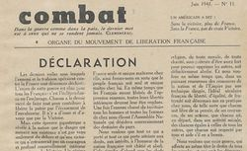
1943. Prva ljubav i brak sa Simonom Ie, veza će potrajati koliko i njegovo članstvo u Komunističkoj partiji,
čitavu godinu. Razvešće se šest godina kasnije.
Diploma Filozofskog fakulteta u Alžiru.
Piše za novine Sud i Ikdam gde brani političke i ekonomske interese muslimana u Severnoj Africi. U Parizu osniva list Borba (Combat) koji postaje glavni zagovornik Pokreta otpora.
Jedno vreme radi i kao prodavac automobila.

Slide 12
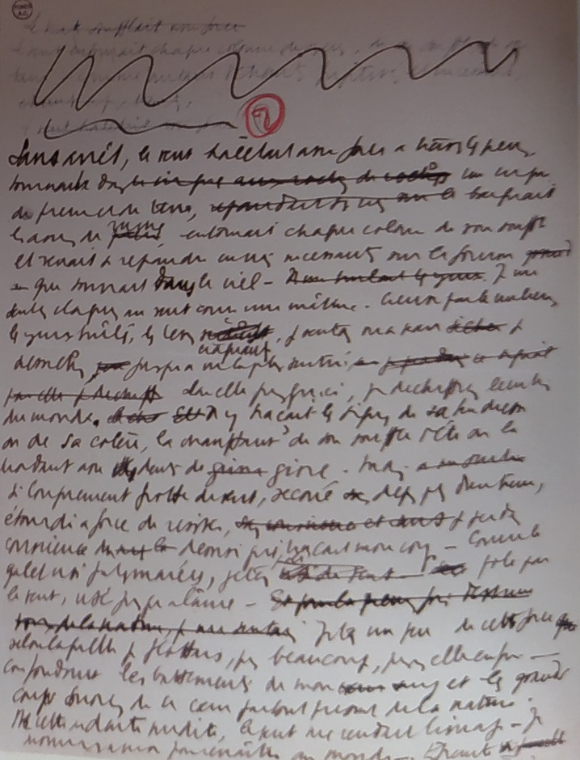
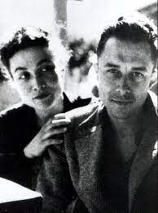
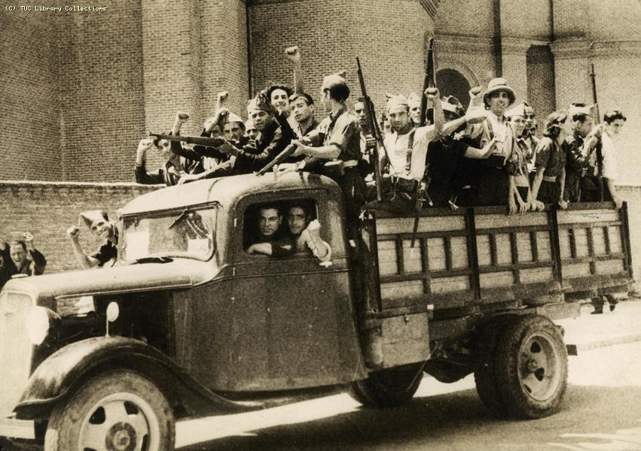
Plodne godine
Napustivši Komunističku partiju, osniva Radničko pozorište i u tom radu nalazi isti entuzijazam koji je nekad nalazio u fudbalu. Glumi u trupi Radio Alžir, a 1963. osniva svoju trupu L’Ekip sa nekoliko prijatelja.
„Na tim trapavim stranicama je više ljubavi nego na svim onim drugim koje ću tek napisati.“
Rukopis eseja Vetar u Džemili,
za zbirku Pirovanje.
1937. Prvo izdanje zbirke eseja Lice i naličje.
Komad Pobuna u Asturiji je cenzurisan zbog podrške radničkoj pobuni koja je prethodila Španskom građanskom ratu.
Druga, ovog puta večna ljubav i brak sa Fransin Fore.

Slide 13
stranac
“Priznajem da mi je sve strano.”
Beleške, mart 1940.
Kami se već u dvadeset i drugoj godini ispoveda i priznaje da ga pogađa nostalgija za izgubljenim siromaštvom, jer njegovo carstvo je ovozemaljsko, a nikako ono Bodlerovo “anywhere out of the world”, samo što on oseća da je naš svet hram koji su bogovi napustili. Odatle osećaj usamljenosti, apsurda i pobune, tri osnovne teme kojima se Kami tokom života bavi.
U svetu lišenom iluzija, čovek je stranac.

Slide 14
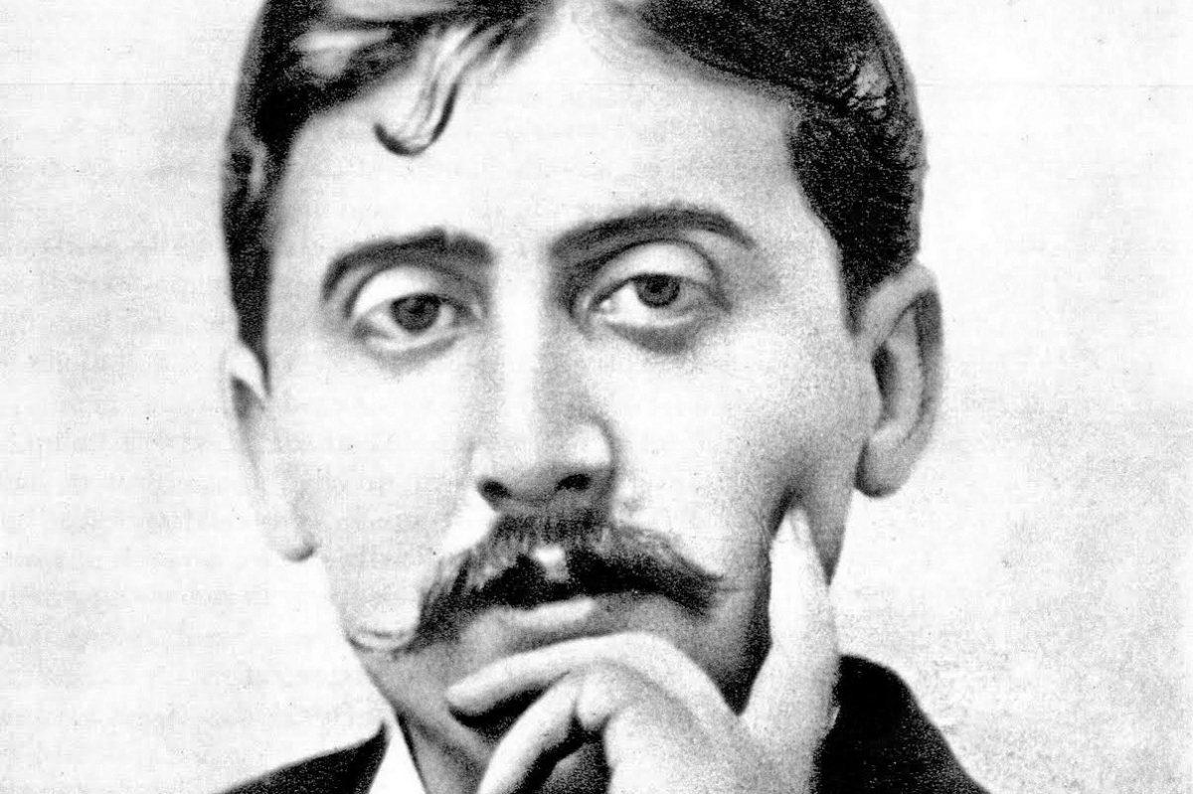
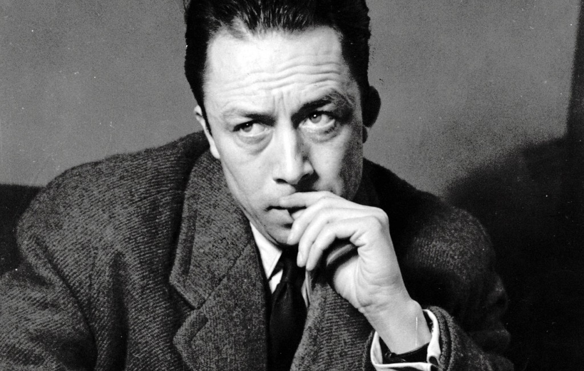
„Dugo sam, nekada, legao rano. Ponekad, tek što bi se sveća ugasila, oči bi mi se tako brzo svele da nisam imao kad ni da pomislim u sebi: „Tonem u san.““
U potrazi za izgubljenim vremenom, 1913-1922.
“Majka mi je danas umrla. A možda i juče, ne znam. Primio sam telegram iz doma staraca: „Majka umrla. Sahrana sutra. S osobitim poštovanjem.“. Međutim, to ništa ne znači. Možda je to bilo i juče.”
Stranac, 1942.
USAMLJENOST
Dve verovatno najčuvenije početne rečenice francuske književnosti. Dok se Prust prevrće u krevetu čekajući da mu mama poželi laku noć, Kami počinje roman naizgled potpunom nezainteresovanošću za majčinu smrt.
Ipak, i jedan i drugi autor kroz svoje pisanje izražavaju svoje zebnje pred vremenom i prostorom koji se čine beskrajni u odnosu na ograničenost postojanja. Između “svuda” i “uvek” nema sporazuma.

Slide 15
„Stranac“ je remek-delo savremene književnosti i po mišljenju mnogih jedan od najvažnijih romana XX veka. Ovo je dramatična priča o tragediji pojedinca u sukobu sa moralnim normama koje propisuje društvo. I kada on bez očigledne i svesne motivacije usmrti nepoznatog Arapina na alžirskoj obali, pred čitaocem se otvara čitav niz filozofskih pitanja koja hoće da rasvetle apsurdnost egzistencije modernog čoveka.
Majstorstvo pripovedanja Albera Kamija, koje stilom temeljno izlaže psihologiju glavnog junaka, ostavlja nelagodu pri suočavanju sa Mersoovom indiferentnošću prema svetu koji nametljivo ispostavlja svoja očekivanja. Kada ga ščepa mehanizam sudskog procesa, on neće moći da razazna da li mu se sudi za oduzimanje ljudskog života, ili zato što nije plakao na sahrani svoje majke. Sve ovo samo do krajnjih granica pojačava mučno osećanje otuđenosti, koje nam predočava neminovnost (samo)izolacije u trenutku kada se prenebregnu principi što vode ka smislu čovekovog trajanja. Dodelivši mu nagradu za književnost 1957. godine, Nobelov komitet je to obrazložio Kamijevom „iskrenošću sa kojom osvetljava probleme savesti našeg vremena.“
Preuzeto sa sajta izdavača (Kontrast).
Pomislio sam da treba samo da se okrenem, pa da sve bude savršeno. Ali sva plaža iza mene, koja je treperila od sunca, pritiskala me je. Primakao sam se malo izvoru. Arapin se nije micao. I pored toga bio je još dosta daleko. Možda zbog senke na licu, izgledalo je da se smeje. Čekao sam. Lice mi je od sunca gorelo i osetio sam kako mi se kapljice znoja skupljaju na obrvama. Bilo je to ono isto sunce kao i onog dana kada sam sahranio majku, i kao i tada mnogo me je bolela glavai sve su mi žile kucale pod kožom. Zbog ove vreline koju više nisam mogao podneti, koraknuo sam napred. Znao sam da je glupo i da se neću osloboditi sunca ako se pomerim za jedan korak, samo jedan korak. A tada, ne dižući se, Arapin trgnu nož, koji mi pokaza na suncu. Svetlost šiknu na čelik i učini mi se kao da me duga, blistava oštrica pogodi u čelo. U istom času znoj skupljen u obrvama poteče odjednom niz očne kapkei prekri ih mlakim i gustim velom. Ona koprena od suza i soli zaslepi mi oči. Osećao sam samo kako mi sunce kao cimbal udara po čelu i nejasno, blistavo sečivo kako seva na nožu stalno uperenom u mene. Ovaj usijani mač palio mi je trepavice i kopao oči. Tada mi je sve zaigralo pred očima. S mora je dopirao težak i vreo vazduh. Činilo mi se kao da se nebo nada mnom široko otvorilo i kao da iz njega pada ognjena kiša. Napregnuh se svim svojim bićem i ruka mi steže revolver. Obarač okinu, dodirnuh glatko ispupčenje drške, a tada uz prasak, u isto vreme rezak i zaglušan, sve poče. Sa sebe stresoh znoj i sunce. Bi mi jasno da sam poremetio ravnotežu dana i ovu vanrednu tišinu plaže na kojoj sam bio srećan. Tada opalih još četiri puta u nepomično telo, u koje su meci neprimetno prodirali. I to je bilo kao četiri kratka udarca kojima sam zakucao na vrata svoje zle kobi.
Stranac

Slide 16
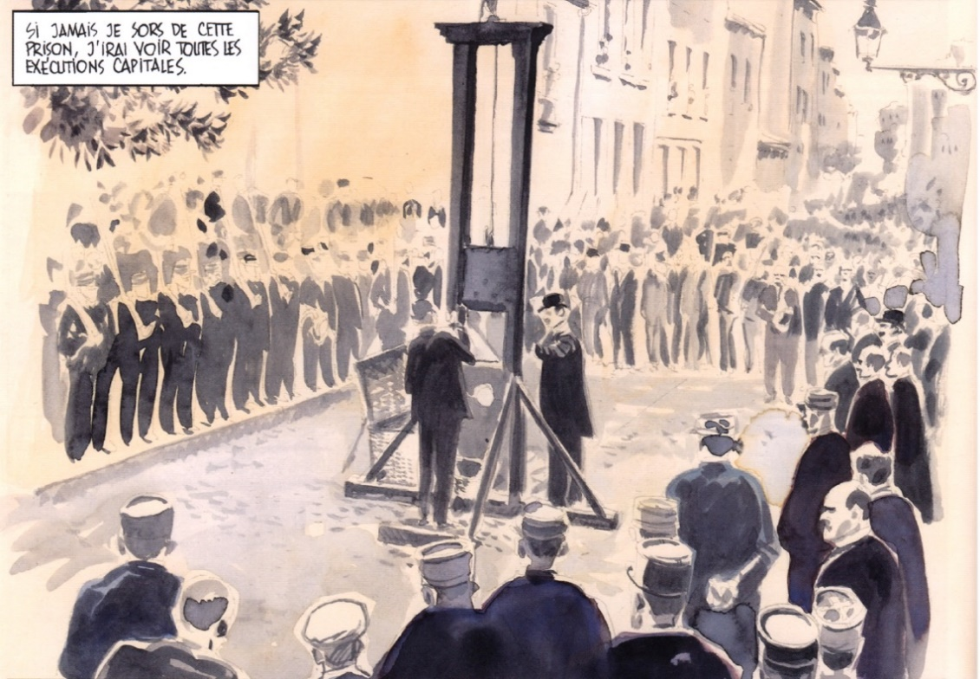
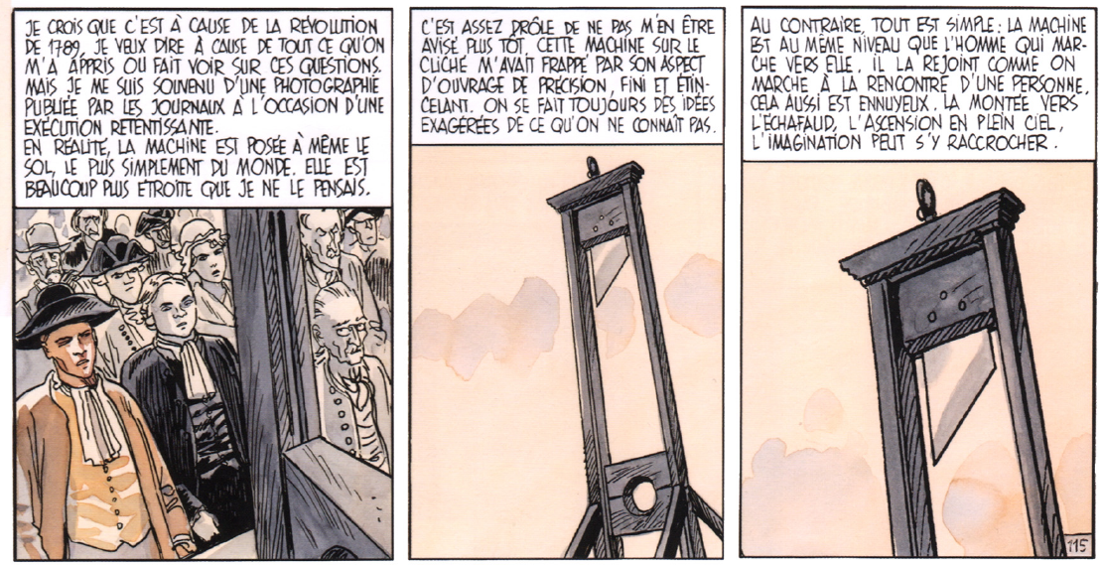
Na kraju krajeva, da li je on optužen zato što je sahranio majku ili što je ubio čoveka?
Ako ikada izađem iz zatvora, ići ću da gledam svako izvršenje smrtne kazne.
Mislim da je to bilo zbog revolucije 1789... Ali jednog jutra sam se setio slike objavljene u novinama prilikom izvršenja smrtne kazne. Giljotina je, u stvari, bila postavljena na samu zemlju, na najjednostavniji način na svetu. Bila je mnogo uža nego što sam je zamišljao. Čudno mi je što mi to ranije nije palo na pamet. Ta sprava na slici me je zaprepastila svojom preciznom, savršenom, blistavom izradom. Uvek se preuveličava ono što se ne poznaje.
Stranac

Slide 17
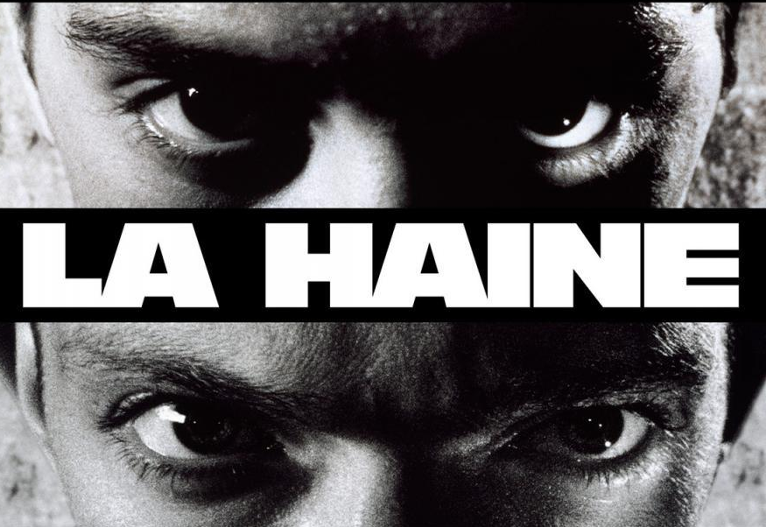
Tako blizu smrti majka mora da se osećala oslobođenom i spremnom da ponovo sve preživi. Niko, niko nema prava da plače nad njom. I ja sam se osetio spremnim da sve ponovo preživim. Kao da me je ovaj veliki gnev očistio od zla, oslobodio nade u ovoj noći prepunoj znamenja i zvezda, ja sam se prvi put predao onoj prijatnoj ravnodušnosti sveta. Iskusivši da je toliko slična mojoj, da mi je posle svega tako bratski bliska, osetio sam da dam bio srećan i da sam to još i sada. I da se samo sve završi, samo da se osetim manje sam, preostaje mi da poželim da na dan mog pogubljenja bude mnogo gledalaca
i da me dočekaju s povicima mržnje.

Slide 18
Mit o sizifu
Postoji samo jedan istinski ozbiljan filozofski problem: samoubistvo.
Koji je, dakle, taj neuhvatjivi osećaj koji duhu oduzima san naophodan za život? Svet koji možemo da objasnimo, čak i lošim razlozima, blizak nam je. Međuti, naprotiv, u jednom svetu odjednom lišenom iluzija i jasnoće, čovek se oseća kao stranac. To je izgnanstvo bez povratka, jer čoveku je oduzeto sećanje na izgubljenu domovinu ili nada u obećanu zemlju.
Mit o Sizifu

Slide 19
Apsurd i pobuna
Ja vičem da ni u šta ne verujem i da je sve apsurdno, ali ne mogu sumnjati u svoj krik i potrebno mi je barem da verujem u svoje posredovanje. Prava i jedina očitost koja mi je tako dana unutar doživljaja apsurda jeste pobuna.
Pobunjeni čovek
Čovek je jedino stvorenje koje odbija da bude ono što jeste. Živeti, to znači učiniti da živi apsurd. Učiniti da on živi, to znači pre svega posmatrati ga. Suprotno Euridiki, apsurd umire tek kad od njega odvratimo pogled. Jedna od smislenih filozofskih pozicija je pobuna. Ona je stalno čovekovo sukobljavanje sa sopstvenom tminom.
Mit o Sizifu

Slide 20
6. i 9. avgusta 1945.
Atomska bomba na Hirošimu i Nagasaki
Kami je jedini francuski novinar koji je digao glas protiv ovog čina: “Mehanička civilizacija koja je upravo dostigla svoj poslednji stepen varvarstva. Moraćemo u skorašnjoj budućnosti izabrati da li ćemo ići ka kolektivnom samoubistvu ili ka intiligentnoj upotrebi naučnih dostignuća.”

Slide 21
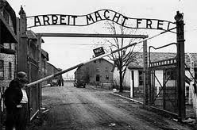
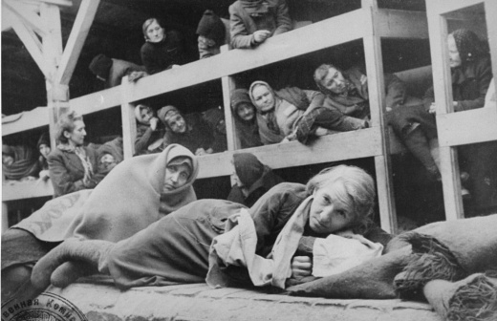
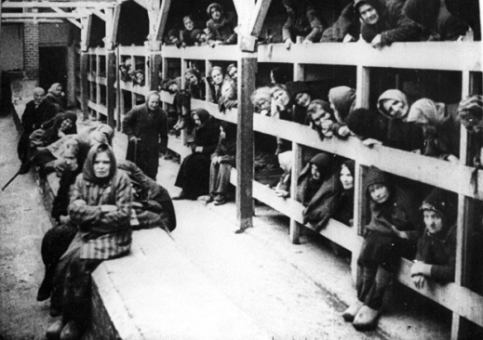
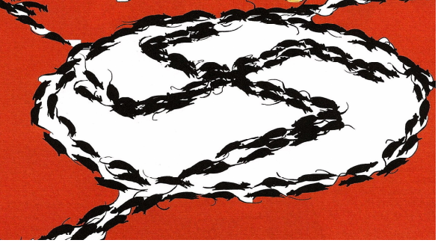
Kuga (1947) je, pored Stranca, još jedno Kamijevo remek-delo, koje je svom autoru obezbedilo neprolaznu slavu. Ovo je priča o surovosti preživljavanja i grčevitim naporima ljudske vrste da se odupre ne samo smrti, već i ideji o njoj. Kuga je roman koji na svakoj stranici predočava veliku umetničku veštinu, veličanstven je u obimu tema koje obrađuje i bezvremen zahvaljujući načinu na koji se bavi pitanjima morala, egzistencije
i generalnog stanja ljudske duše u
današnjem vremenu. U Oranu,
gradu na obali Severne Afrike,
predznaci epidemije kuge zatiču
stanovnike nespremnim, ali i
nevoljnim da prihvate razmere
katastrofe koja im se sprema.
Ova bolest postepeno postaje
stvarnost, u kojoj se rastače
prošlost, sadašnjost, a pogotovo
budućnost, i koja dovodi svoje
žrtve do ultimativnih spoznaja
o prirodi bola i gubitka.
Kuga je zapravo rat, radnja je
smeštena u četrdesete godine
prošlog veka, mračna atmosfera
epidemije zapravo je ona koja je
vladala za vreme nemačke okupacije: zatvaranje i ograničavanje kretanja (danas poznato kao lockdown), restrikcija struje i benzina, nestašica hrane, crno tržište, dugi redovi pred radnjama (takođe sve poznato). Kako je to sam Kami predočio u pismu upućenom Rolanu Bartu, u osnovi Kuge je evropska borba i odbrana od nacizma. U romanu su jasni ti delovi gde se prikazuju užasi koncentracionih logora, getoa, peći za kremiranje. Mimo svog trenutnog istorijskog značenja (knjiga je pisana za vreme Drugog svetskog rata), Kuga je jednako i priča o borbi protiv totalitarizma ma koje vrste. Junaci romana smisao života vide samo u borbi i otporu da se potčine nametnutom razaranju. Za uspeh u borbi potrebna je solidarnost.
solidarnost

Slide 22
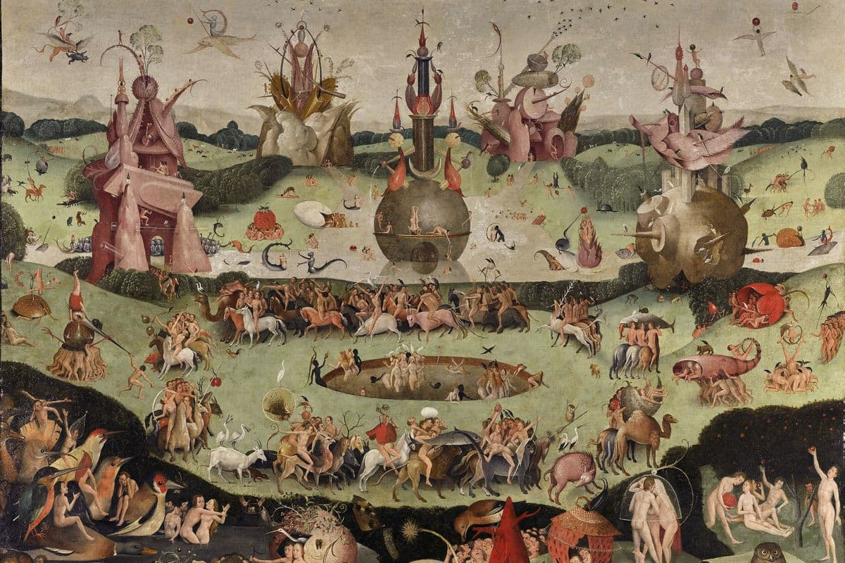
Krizni štabovi sveta, ujedinite se!
I zaista, radosni plamenovi kuge goreli su sve veselije u peći krematorijuma. Doduše, broj mrtvih se nije povećavao iz dana u dan. Ali je izgledalo kao da se kuga udobdno smestila u svom paroksizmu i da svoja svakodnevna ubistva vrši tačno i uredno kao dobar časovnik. U načelu, i prema mišljenju merodavnih
osoba, to je bio dobar znak. Grafikon kuge, koji se stalno peo, a zatim dugo stajao na istoj liniji, izgledao je, na primer,
doktoru Rišaru sasvim
uspešan. “Ovo je dobar,
odličan grafikon”,
govorio bi. Smatrao je
da je bolest došla,
kako je on to nazivao, do
odmorišta. Odsada ona može samo da opada.
Kuga
Možemo navesti primere koliko su se naši građani preteran o bavili proročanstvima. U proleće, u stvari, kraj bolesti se očekivao svakog trenutka i niko nije ni pomislio da pita svog bližnjeg koliko može da potraje zaraza , pošto je ceo svet bio uveren da o nekom njenom trajanju ne može biti
ni govora. Ali ukoliko su više
dani prolazili, ljudi počeše
da strepe da ovoj nesreći
nikad neće biti kraja i
istovremeno, jedina njihova
nada beše prestanak zaraze .
Kuga
U mesecu decembru,
kuga je plamtela u
plućima naših
građana, žarila peć
krematorijuma,
naseljavala logore
bespomoćnim
senkama, napredujući
neprestano svojim
strpljivim i isprekidanim hodom. Vlasti su računale da će hladno vreme zaustaviti to napredovanje, ali ono je bez usporavanja prolazilo kroz prve zimske dane. Još je trebalo čekati. Ali čovek prestaje da čeka ako dugo čeka, i čitav naš grad je živeo bez budućnosti. Kuga
Novine su, razume se, slušale naređenje koje su bile dobile, da održe optimizam po svaku cenu. Čitajući ih, ono što je bilo najkarakterističnije za stanje koje je vladalo u gradu, bio je “dirljivi primer spokojstva i hladnokrvnosti” koje je građanstvo pokazivalo.
Kuga
Meseci koje su preživeli i u kojima je njihova želja za oslobađanjem postajala sve jača, naučili su ih da budu predostrožni i da sve manje računaju sa skorašnjim krajem epidemije.
Kuga

Slide 23
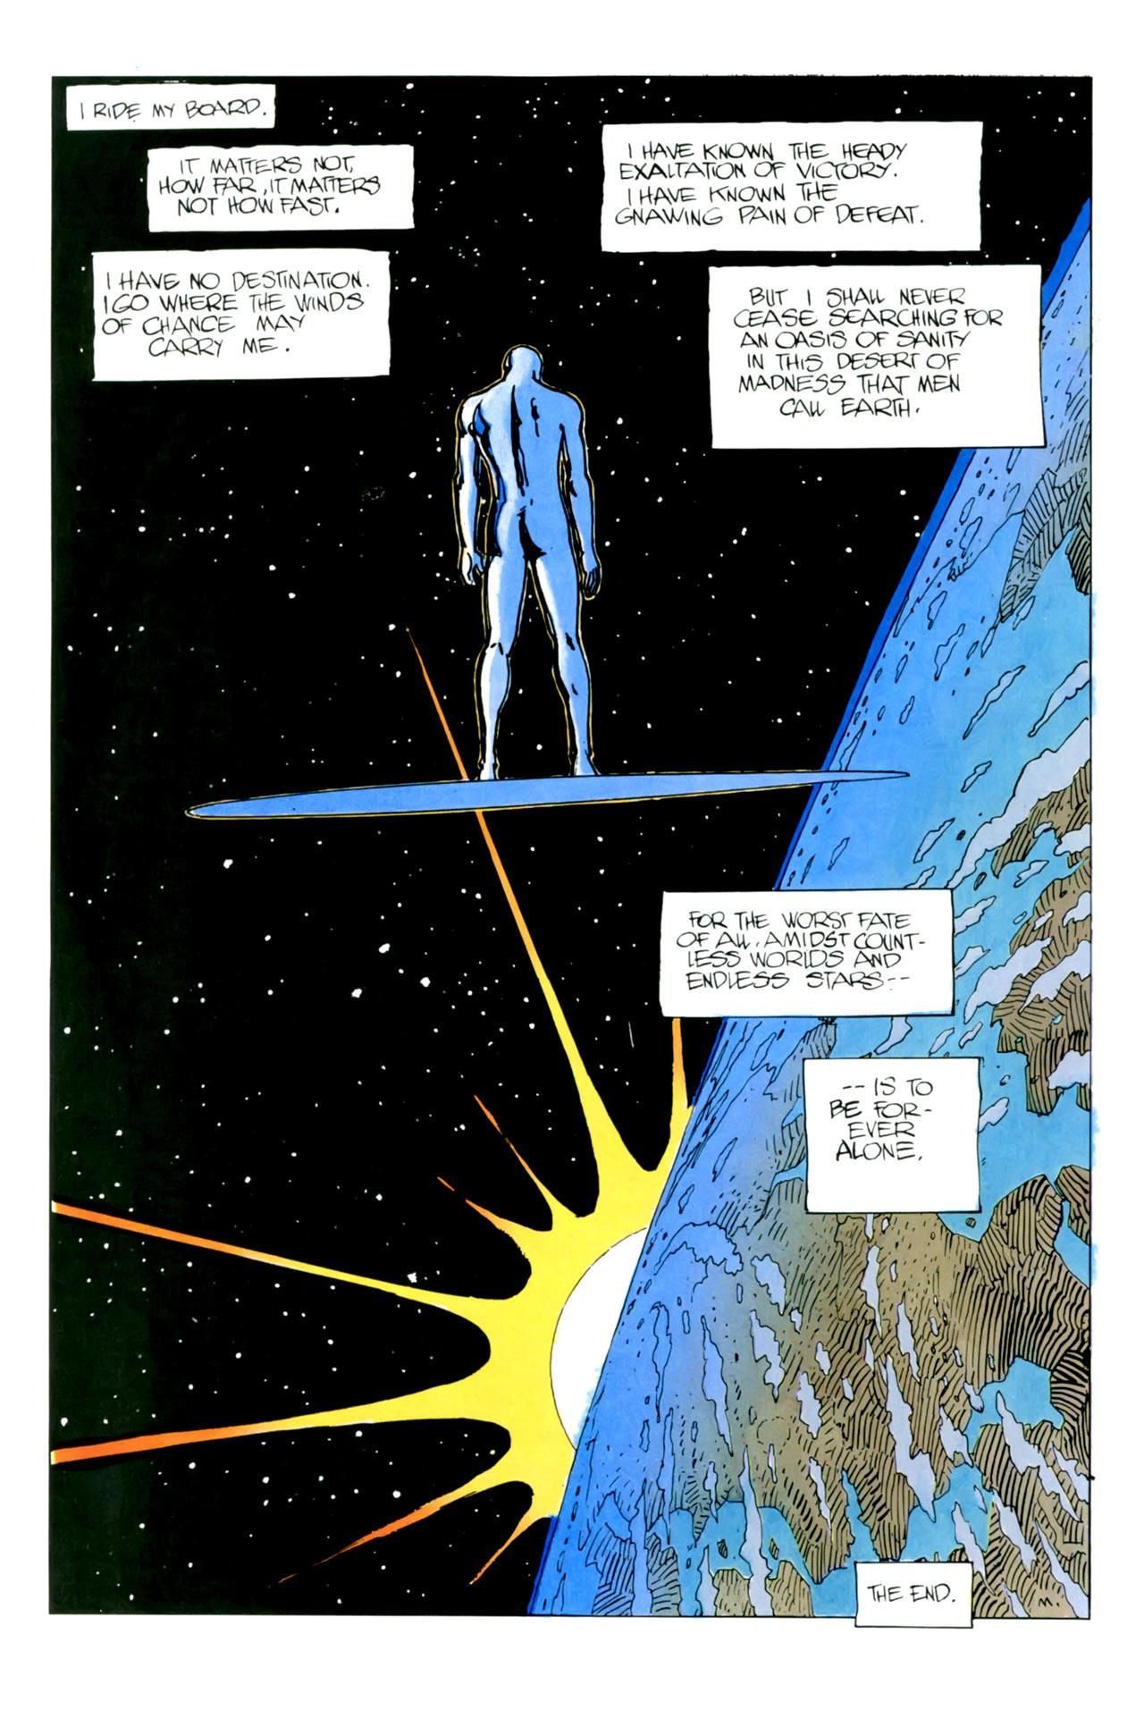
Pobunjeni čovek (1951)
Objavljena u oktobru 1951, knjiga izaziva oštre reakcije levičara, a naročito Sartra koji ga žestoko napada u listu Moderna vremena. Kami mu piše otvoreno pismo i zauvek raskida svaki odnos sa njim, između ostalog kaže: “Naše prijateljstvo nije bilo lako, ali ću žaliti za njim. Ako ste danas odlučili da ga prekinete, onda verovatno tako i treba da bude. Mnogo toga nas zbližava, tako malo nas razdvaja, ali ipak i to malo je previše. Jer prijateljstvo teži da postane totalitarno...”
Mnogi dojučerašnji prijatelji ga napuštaju i Kami uskoro postaje ne samo pobunjeni, već i usamljeni čovek u svojoj pobuni. Sve ovo duboko pogađa Kamija i on se sve više povlači u ćutanje, novinske članke sve ređe piše.
Jedna od glavnih zamerki Kamiju je što je još pre petnaest godina napustio Komunističku partiju.

Slide 24
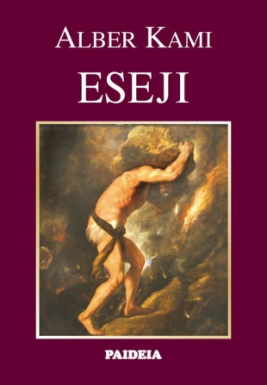
O smrtnoj kazni
Esej Razmišljanja o giljotini koji je napisao 1965. godine smatra se jednim od najznačajnijih tekstova u borbi protiv smrtne kazne, a ujedno i tekst na koji je sam Kami bio najponosniji. U tom eseju Kami razmatra nedelotvornost i probleme smrtne kazne na ideološkoj ravni i smatra da ona umnogome zavisi, kao i pogubljenje osuđenih, od mesta i uloge države, ali da „ni u srcima ljudi , ni u prirodi društva neće biti stabilnog mira do onog trenutka kada smrtna kazna bude van zakona - ukinuta“. U Razmišljanjima o giljotini Kami dokazuje jasno i precizno taj čudan zakon, “zakon koji zna za ubistvo koje sam proizvodi, a nikada ništa neće saznati o onom koje sprečava”, da ”moć egzemplarnosti” smrtne kazne nikada nije utvrđena, niti je to moguće, ali ono što je vidljivo jeste “da smrtna kazna ima drugu moć, mnogo stvarniju, onu koja degradira ljude do osećanja stida, do ludila i do ubijanja.“
Kami u eseju tvrdi da je smrtna kazna odmazda, jer “kazna koja sankcioniše, a ne sprečava uzrok, u stvari se naziva osveta”. Osporavajući smrtnu kaznu Alber Kami navodi u ovom eseju primer Bartona Abota nad kojim je 15. marta 1957. godine, tačno u 11h i 18 minuta u Kaliforniji izvršena smrtna kazna na koju je osuđen zato što je ubio četrnaestogodišnju devojčicu. Izvršenje je bilo zakazano za 10h, da bi u 9h i deset minuta odobreno ulaganje poslednje žalbe. Komisija za pomilovanje koja se predomislila učinila je to sa zakašnjenjem od dva minuta tražeći guvernera koji je otputovao na more, tek onda pozvavši zatvor. Abotu, koji je tvrdio da je nevin, smrtonosna doza gasa bila je ubrizgana. Kada su ga izvukli iz gasne komore nakon poziva komisije, saopštenja odluke da bude pomilovan, bilo je kasno. Zakasnili su dva minuta. U Razmišljanjima o giljotini Kami se bavi mestom, ulogom, odnosom katoličke crkve prema smrtnoj kazni, zatim države i tvrdi da “Državni zločini daleko premašuju broj individualnih zločina, pa zaključuje da ”Države opterećene prevelikim brojem zločina spremaju da utope svoju krivicu u još većim pokoljima. Ubija se zbog nacije, zbog neke klase koja sebe smatra božanskom. Ubija se zbog budućeg društva koje takođe sebe smatra božanskim. Ko zamišlja da sve zna, zamišlja da sve može.”
Negde pri kraju svog čuvenog eseja Kami primećuje proročki:
”U ujedinjenoj Evropi sutrašnjice, zbog ovoga što sam upravo rekao ukidanje smrtne kazne bi trebao biti prvi član Evropskog zakona kome se svi nadamo”.

Slide 25
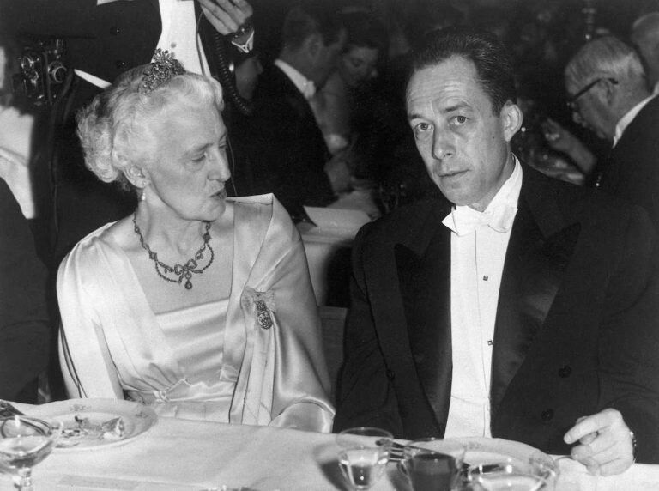
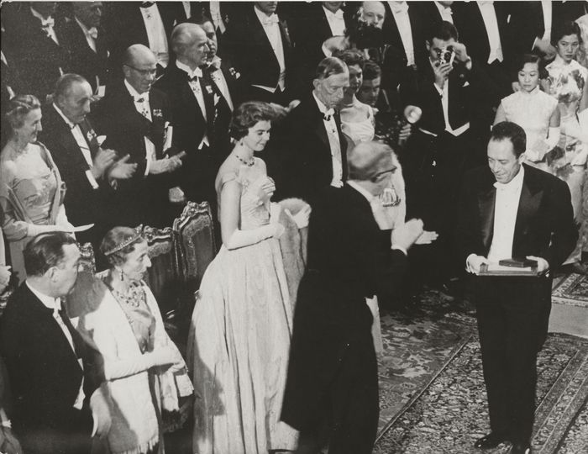
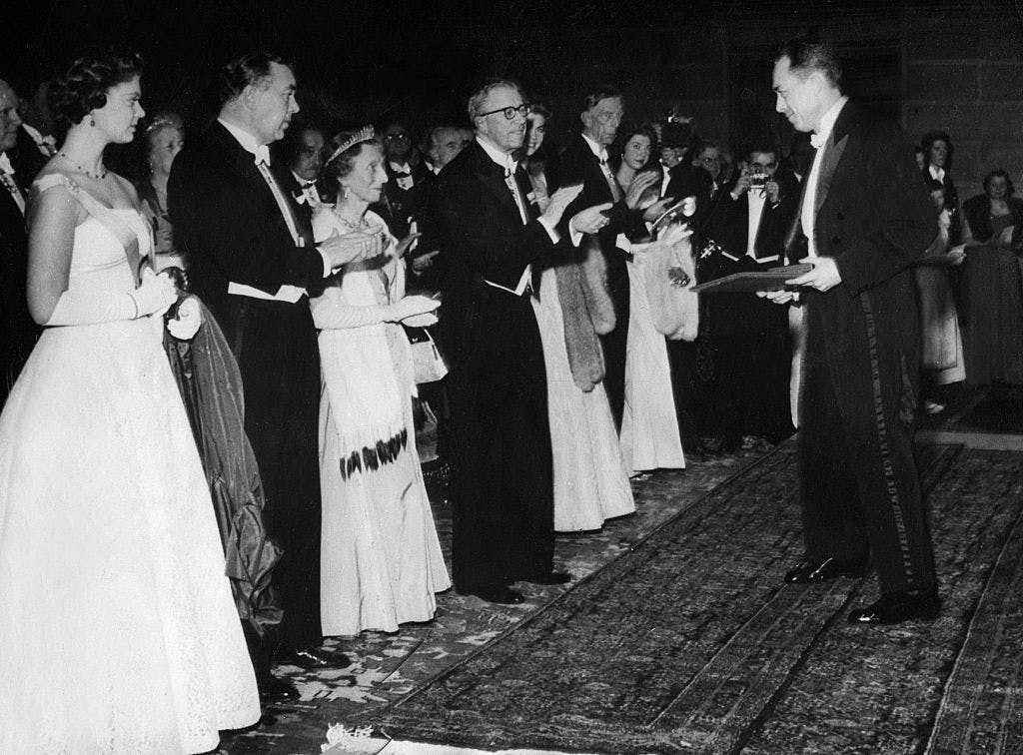
1957. Nobelova nagrada za književnost
Dragi gospodine Žermen,
Pustio sam da se gužva oko mene ovih dana malo stiša pre nego što Vam se obratim iz najdubljeg mesta svoje duše. Upravo mi je ukazana ogromna čast koju nisam tražio niti joj se nadao. Kada sam čuo vest, moja prva misao, odmah na moju majku, bila je upućena Vama. Bez Vas, bez Vaše srdačne ruke koju ste pružili malom siromašnom detetu, bez Vašeg podučavanja i uzora koji ste mi bili, ništa od ovog se ne bi desilo.
Ne želim da veličam počast koja mi je data, ali ona mi je pružila mogućnost da Vam kažem koliko ste mi značili i koliko mi značite i danas, te da Vas uverim da Vaš trud i plemenito srce koje ste ulagali u svoj posao još uvek živi u jednom od Vaših đaka koji, uprkos godinama, nikada nije prestao da bude vaš zahvalni učenik.
Grlim Vas od srca,
Alber Kami
Svećano uručenje nagrade i pismo učitelju kojem je posvetio nagradu (gore).

Slide 26
BUNTOVNICI S RAZLOGOM
KNJIŽEVNA
I FILMSKA IKONA XX VEKA
4. januar 1960.
Buntovnici svoje generacije, obojica su poginuli u automobilskom udesu.
30. septembar 1955.

Slide 27
Hvala na pažnji.
Autor izložbe: Ilija Čanak,
Seminarska biblioteka za Romanistiku
Za izradu izložbe obilato je korišćen bogati seminarski fond, te preporučujemo da ga posetite.

